Slide 1
本资料分享自高中数学同步资源大全QQ群483122854 专注收集同步资源期待你的加入与分享
联系QQ309000116加入百度网盘群2500G一线老师必备资料一键转存，自动更新，一劳永逸
第7章 §7.1 两个基本计数原理
第2课时 分类计数原理与分步计数原理的综合应用

Slide 2
学习目标
1.进一步理解分类计数原理和分步计数原理的区别.
2.会正确应用这两个计数原理计数.

Slide 3
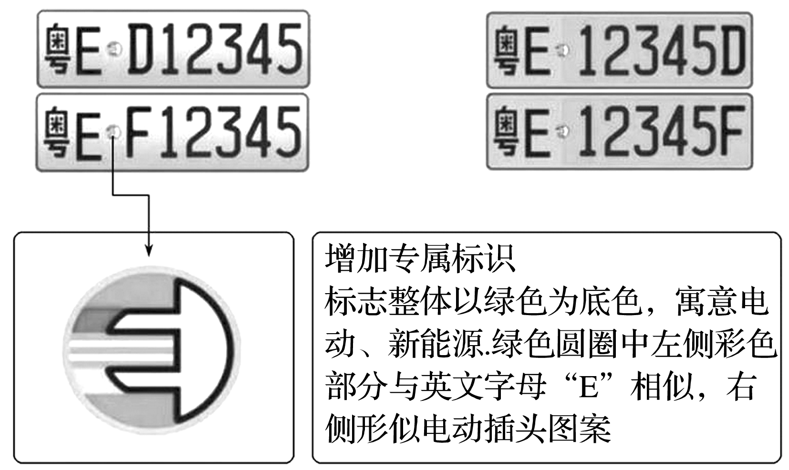
导语
随着人们生活水平的提高，车辆拥有量迅速增长，汽车牌号仅用一个字母和数字表示已经不能满足需求，再加上许多车主还希望车牌号“个性化”，因此，汽车号码需要进行扩容，这样就需要“数出”某种方案下的所有号码数，号码的个数是如何进行计算的呢？

Slide 4
内容索引
一、组数问题
二、占位模型中标准的选择
三、涂色与种植问题
随堂演练
课时对点练

Slide 5
一、组数问题

Slide 6
例1 用0,1,2,3,4五个数字.
(1)可以排成多少个三位数字的电话号码？
解 三位数字的电话号码，首位可以是0，数字也可以重复，每个位置都有5种排法，共有5×5×5＝5³＝125(个).

Slide 7
(2)可以排成多少个三位数？
解 三位数的首位不能为0，但可以有重复数字，首先考虑首位的排法，除0外共有4种方法，第二、三位可以排0，因此，共有4×5×5＝100(个).

Slide 8
(3)可以排成多少个能被2整除的无重复数字的三位数？
解 被2整除的数即偶数，末位数字可取0,2,4，因此，可以分两类，一类是末位数字是0，则有4×3＝12(种)排法；
一类是末位数字不是0，则末位有2种排法，即2或4，再排首位，因0不能在首位，所以有3种排法，十位有3种排法，因此有2×3×3＝18(种)排法.
因此有12＋18＝30(种)排法.
即可以排成30个能被2整除的无重复数字的三位数.

Slide 9
延伸探究 由本例中的五个数字可组成多少个无重复数字的四位奇数？
解 完成“组成无重复数字的四位奇数”这件事，可以分四步：第一步定个位，只能从1,3中任取一个，有2种方法；
第二步定首位，从1,2,3,4中除去用过的一个，从剩下的3个中任取一个，有3种方法；
第三步，第四步把剩下的包括0在内的3个数字先排百位有3种方法，再排十位有2种方法.
由分步计数原理知共有2×3×3×2＝36(个).

Slide 10
反思感悟 对于组数问题，应掌握以下原则
(1)明确特殊位置或特殊数字，是我们采用“分类”还是“分步”的关键.一般按特殊位置(末位或首位)分类，分类中再按特殊位置(特殊元素)优先的策略分步完成，如果正面分类较多，可采用间接法求解.
(2)要注意数字“0”不能排在两位数或两位数以上的数的最高位.

Slide 11
跟踪训练1 (1)从0,2中选一个数字，从1,3,5中选两个数字，组成无重复数字的三位数，其中奇数的个数为
A.24 B.18 C.12 D.6
√
解析 由于题目要求是奇数，那么对于此三位数可以分成两种情况：奇偶奇，偶奇奇.
如果是第一种奇偶奇的情况，可以从个位开始分析(3种情况)，之后十位(2种情况)，最后百位(2种情况)，共12种；
如果是第二种偶奇奇的情况：个位(3种情况)，十位(2种情况)，百位(不能是0，一种情况)，共6种，因此总共有12＋6＝18(种)情况.

Slide 12
(2)用0,1，…，9十个数字，可以组成有重复数字的三位数的个数为
A.243 B.252 C.261 D.279
√
解析 0,1,2，…，9共能组成9×10×10＝900(个)三位数，其中无重复数字的三位数有9×9×8＝648(个)，
∴有重复数字的三位数有900－648＝252(个).

Slide 13
二、占位模型中标准的选择

Slide 14
例2 (1)4名同学选报跑步、跳高、跳远三个项目，每人报一项，共有多少种报名方法？
解 要完成的是“4名同学每人从三个项目中选一项报名”这件事，因为每人必报一项，4人都报完才算完成，所以按人分步，且分为四步，又每人可在三项中选一项，选法为3种，所以共有3×3×3×3＝81(种)报名方法.

Slide 15
(2)4名同学选报跑步、跳高、跳远三个项目，每项限报一人，且每人至多报一项，共有多少种报名方法？
解 每项限报一人，且每人至多报一项，因此跑步项目有4种选法，跳高项目有3种选法，跳远项目只有2种选法.
根据分步计数原理，可得不同的报名方法有4×3×2＝24(种).

Slide 16
(3)4名同学争夺跑步、跳高、跳远三项冠军，共有多少种可能的结果？
解 要完成的是“三个项目冠军的获取”这件事，因为每项冠军只能有一人获得，三项冠军都有得主，这件事才算完成，所以应以“确定三项冠军得主”为线索进行分步，而每项冠军的得主有4种可能结果，所以共有4×4×4＝64(种)可能的结果.

Slide 17
反思感悟 在占位模型中选择按元素还是按位置进行分解的标准是“唯一性”，即元素是否选、选是否只选一次，位置是否占、占是否只占一次.解题时一般选择具有“唯一性”的对象进行分解.

Slide 18
跟踪训练2 (1)高二年级的三个班去甲、乙、丙、丁四个工厂参观学习，去哪个工厂可以自由选择，甲工厂必须有班级去，则不同的参观方案有
A.16种 B.18种 C.37种 D.48种
√
解析 根据题意，若不考虑限制条件，每个班级都有4种选择，共有4×4×4＝64(种)方案，其中工厂甲没有班级去，即每个班都选择了其他三个工厂，此时每个班级都有3种选择，共有3×3×3＝27(种)方案，则符合条件的有64－27＝37(种).

Slide 19
(2)甲、乙、丙、丁四人各写一张贺卡，放在一起，再各取一张不是自己的贺卡，则不同取法的种数有_____种.
9
解析 不妨由甲先来取，共3种取法，而甲取到谁的将由谁在甲取后第二个来取，共3种取法，余下来的人，都只有1种选择，所以不同取法共有3×3×1×1＝9(种).

Slide 20
三、涂色与种植问题

Slide 21
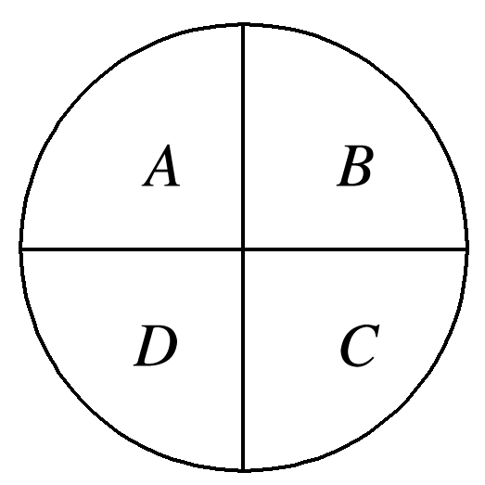
例3 (1)如图所示，有A，B，C，D四个区域，用红、黄、蓝三种颜色涂色，要求任意两个相邻区域的颜色各不相同，共有____种不同的涂法.
18

Slide 22
解析 ①若A，C涂色相同，则A，B，C，D可涂颜色的种数依次是3,2,1,2，
则有3×2×1×2＝12(种)不同的涂法.
②若A，C涂色不相同，则A，B，C，D可涂颜色的种数依次是3,2,1,1，则有3×2×1×1＝6(种)不同的涂法.
所以根据分类计数原理，共有12＋6＝18(种)不同的涂法.

Slide 23
(2)从黄瓜、白菜、油菜、扁豆4种蔬菜品种中选出3种，分别种在不同土质的三块土地上，其中黄瓜必须种植，则有_____种不同的种植方法.
18
解析 方法一 (直接法)若黄瓜种在第一块土地上，则有3×2＝6(种)不同的种植方法.
同理，黄瓜种在第二块、第三块土地上，均有3×2＝6(种)不同的种植方法.
故不同的种植方法共有6×3＝18(种).
方法二 (间接法)从4种蔬菜中选出3种，种在三块地上，有4×3×2＝24(种)，其中不种黄瓜有3×2×1＝6(种)，故共有24－6＝18(种)不同的种植方法.

Slide 24
反思感悟 涂色与种植问题的四个解答策略
涂色与种植问题是考查计数方法的一种常见问题，由于这类问题常常涉及分类与分步，所以在高考题中经常出现，处理这类问题的关键是要找准分类标准，求解涂色与种植问题一般是直接利用两个计数原理求解，常用的方法有：
(1)按区域的不同以区域为主分步计数，并用分步计数原理计算.
(2)以颜色(种植作物)为主分类讨论法，适用于“区域、点、线段”问题，用分类计数原理计算.
(3)将空间问题平面化，转化为平面区域的涂色问题.
(4)对于不相邻的区域，常分为同色和不同色两类，这是常用的分类标准.

Slide 25
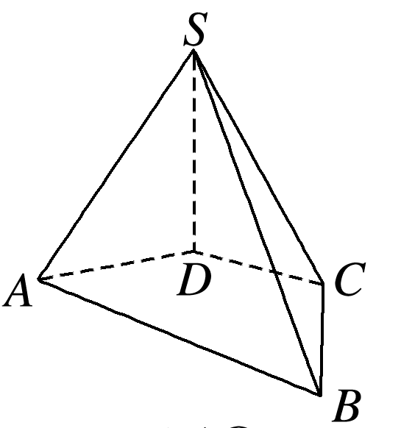
跟踪训练3 (1)如图所示，将一个四棱锥的每一个顶点染上一种颜色，并使同一条棱上的两个端点异色，如果只有5种颜色可供使用，则不同染色方法的种数为_____.
420

Slide 26
解析 按照S→A→B→C→D的顺序进行染色，按照A，C是否同色分类：
第一类，A，C同色，则有5×4×3×1×3＝180(种)不同的染色方法.
第二类，A，C不同色，则有5×4×3×2×2＝240(种)不同的染色方法.
根据分类计数原理，共有180＋240＝420(种)不同的染色方法.

Slide 27
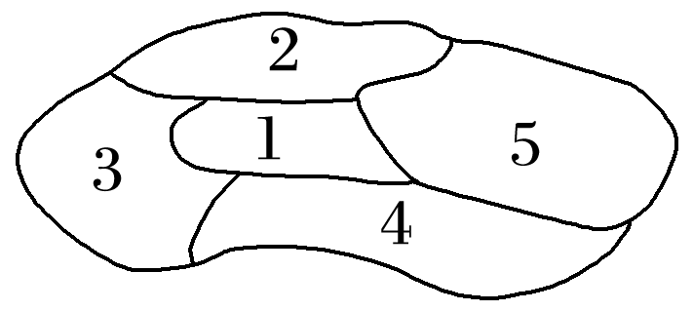
(2)如图，一个地区分为5个行政区域，现给地图着色，要求相邻区域不得使用同一种颜色，共有4种颜色可供选择，则不同的着色方法共有_____种(用数字作答).
72

Slide 28
解析 ①当使用4种颜色时，先着色第1区域，有4种方法，剩下3种颜色涂其他4个区域，即有1种颜色涂相对的2块区域，有3×2×2＝12(种)，由分步计数原理得，共有4×12＝48(种).
②当使用3种颜色时，从4种颜色中选取3种，有4种方法，先着色第1区域，有3种方法，剩下2种颜色涂4个区域，只能是一种颜色涂第2,4区域，另一种颜色涂第3,5区域，有2种着色方法.由分步计数原理得有4×3×2＝24(种).综上，共有48＋24＝72(种).

Slide 29
课堂小结
1.知识清单：
(1)两个计数原理的区别与联系.
(2)两个计数原理的应用：组数问题、选取问题、涂色问题及种植问题.
2.方法归纳：分类讨论、正难则反.
3.常见误区：分类标准不明确，会出现重复或遗漏问题.

Slide 30
随堂演练

Slide 31
1.在某学校举行的“文学名著阅读月”活动中，甲、乙、丙、丁、戊五名同学相约去学校图书室借阅四大名著《红楼梦》《三国演义》《水浒传》《西游记》(每种名著至少有5本)，若每人只借阅一本名著，则不同的借阅方案种数为
A.1 024 B.625 C.120 D.5
√
解析 对于甲来说，有4种借阅可能，同理每人都有4种借阅可能，根据分步计数原理，共有4⁵＝1 024(种)借阅方案.
1
2
3
4

Slide 32
2.某市汽车牌照号码可以上网自编，但规定从左数第2个号码只能从字母B，C，D中选择，其他四个号码可以从0～9这10个数字中选择(数字可以重复).若某车主第1个号码(从左到右)只想在数字3,5,6,8,9中选择，其他号码只想在1,3,6,9中选择，则他可选的车牌号码的所有可能情况有
A.180种 B.360种 C.720种 D.960种
√
解析 按照车主的要求，从左到右第1个号码有5种选法，第2个号码有3种选法，其余3个号码各有4种选法，因此共有5×3×4×4×4＝960(种)情况.
1
2
3
4

Slide 33
3.从0,1,2,3,4,5这六个数字中，任取两个不同的数字相加，其和为偶数的不同取法的种数为
A.30 B.20 C.10 D.6
√
解析 从0,1,2,3,4,5六个数字中，任取两个不同的数字相加，和为偶数可分为两类：①取出的两数都是偶数，共有3种取法；
②取出的两数都是奇数，共有3种取法.
故由分类计数原理得，共有N＝3＋3＝6(种)取法.
1
2
3
4

Slide 34
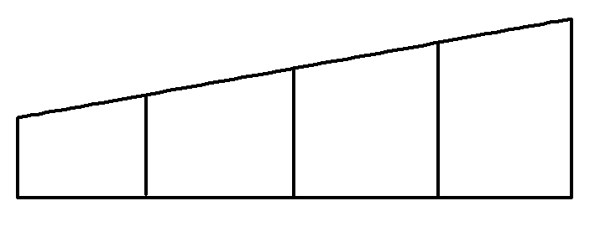
4.如图所示，用6种不同的颜色给图中的4个格子涂色，每个格子涂一种颜色，要求相邻的两个格子颜色不同，则不同的涂色方法共有______种.(用数字作答)
750
解析 首先给最左边的一个格子涂色，有6种选择，左边第二个格子有5种选择，第三个格子有5种选择，第四个格子也有5种选择，根据分步计数原理得，共有6×5×5×5＝750(种)涂色方法.
1
2
3
4

Slide 35
课时对点练

Slide 36
基础巩固
1.有7名女同学和9名男同学，组成班级乒乓球男女混合双打代表队，组队方法共有
A.7种 B.9种 C.16种 D.63种
√
解析 由分步计数原理可知，组队方法共有7×9＝63(种).
1
2
3
4
5
6
7
8
9
10
11
12
13
14
15
16

Slide 37
2.将3张不同的奥运会门票分给10名同学中的3人，每人1张，则不同分法的种数是
A.2 160 B.720
C.240 D.120
√
解析 第1张门票有10种分法，第2张门票有9种分法，第3张门票有8种分法，由分步计数原理得共有10×9×8＝720(种)分法.
1
2
3
4
5
6
7
8
9
10
11
12
13
14
15
16

Slide 38
3.某校教学楼共有5层，每层均有两个楼梯，由一楼到五楼的走法有
A.10种 B.16种
C.25种 D.32种
√
解析 走法共分四步，一层到二层2种，二层到三层2种，三层到四层2种，四层到五层2种，一共有2⁴＝16(种).
1
2
3
4
5
6
7
8
9
10
11
12
13
14
15
16

Slide 39
4.某城市的电话号码由七位升为八位(首位数字均不为零)，则该城市可增加的电话部数是
A.9×8×7×6×5×4×3×2 B.8×9⁷
C.9×10⁷ D.8.1×10⁷
√
解析 电话号码是七位数字时，该城市可安装电话9×10⁶部，同理升为八位数字时为9×10⁷，
∴可增加的电话数是9×10⁷－9×10⁶＝8.1×10⁷.
1
2
3
4
5
6
7
8
9
10
11
12
13
14
15
16

Slide 40
5.某班新年联欢会原定的5个节目已排成节目单，开演前又增加了两个新节目.如果将这两个节目插入原节目单中，那么不同插法的种数为
A.42 B.30 C.20 D.12
√
解析 原定的5个节目产生6个空位，将其中1个新节目插入，有6种不同的插法，然后6个节目产生7个空位，将另一个新节目插入，有7种不同的插法.由分步计数原理知共有7×6＝42(种)不同的插法.
1
2
3
4
5
6
7
8
9
10
11
12
13
14
15
16

Slide 41
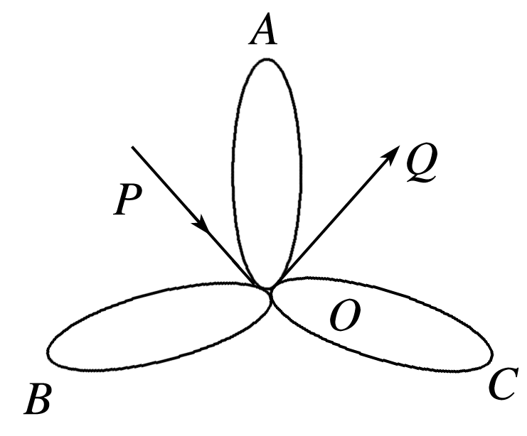
6.一个旅游景区的游览线路如图所示，某人从P点处进，Q点处出，沿图中线路游览A，B，C三个景点及沿途风景，则不重复(除交汇点O外)的不同游览线路有
A.6种 B.8种
C.12种 D.48种
√
解析 每个景区都有2条线路，所以游览第一个景点有6种选法，游览第二个景点有4种选法，游览第三个景点有2种选法，故共有6×4×2＝48(种)不同的游览线路.
1
2
3
4
5
6
7
8
9
10
11
12
13
14
15
16

Slide 42
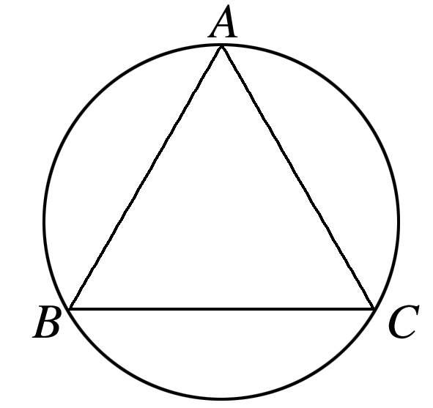
7.如图，从A→C有_____种不同的走法.
6
解析 分为两类：不过B点有2种走法，过B点有2×2＝4(种)走法，共有4＋2＝6(种)走法.
1
2
3
4
5
6
7
8
9
10
11
12
13
14
15
16

Slide 43
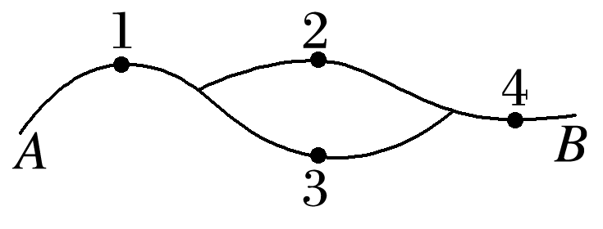
8.如图所示，在A，B间有4个焊接点，若焊接点脱落，则可能导致线路不通，现发现A，B之间线路不通，则焊接点脱落的不同情况有____种.
13
解析 4个焊接点共有2⁴种情况，其中使A，B之间线路通的情况是1,4都通，2和3至少有一个通，此时共有3种可能，故焊接点脱落的情况有2⁴－3＝13(种).
1
2
3
4
5
6
7
8
9
10
11
12
13
14
15
16

Slide 44
9.(1)有8本不同的书，任选3本分给3个同学，每人1本，有多少种不同的分法？
解 分三步：每位同学取1本书，第1,2,3位同学分别有8,7,6种取法，因而由分步计数原理知，不同的分法共有8×7×6＝336(种).
1
2
3
4
5
6
7
8
9
10
11
12
13
14
15
16

Slide 45
(2)4位旅客到3个旅馆住宿，有多少种不同的住宿方法？
解 每位旅客都有3种不同的住宿方法，因而不同的住宿方法共有3×3×3×3＝81(种).
1
2
3
4
5
6
7
8
9
10
11
12
13
14
15
16

Slide 46
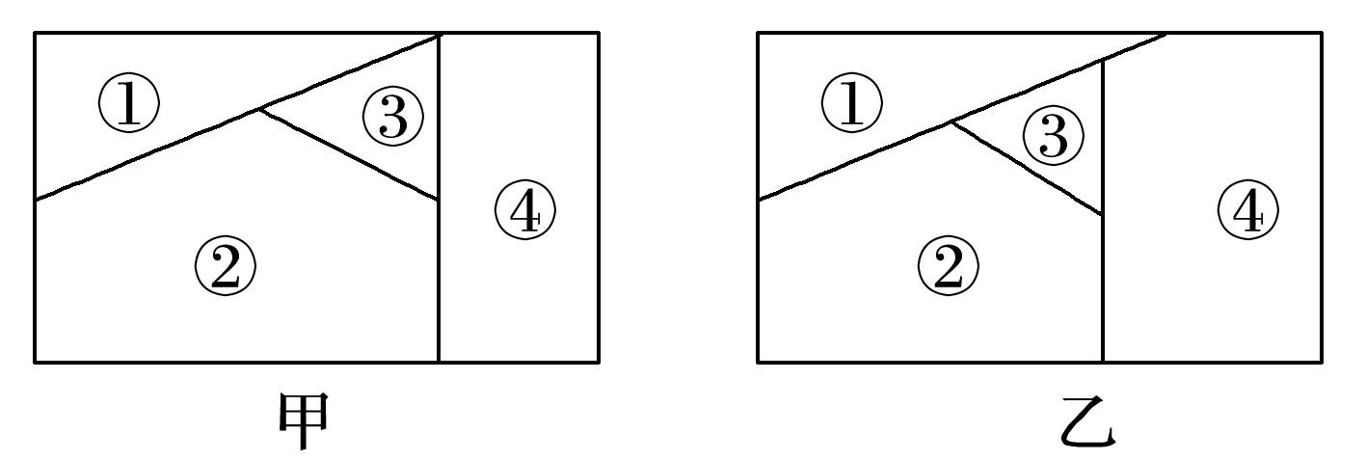
10.用n种不同的颜色为下列两块广告牌着色(如图甲、乙)，要求在①，②，③，④四个区域中相邻(有公共边界)的区域不用同一种颜色.
(1)若n＝6，为甲着色时共有多少种不同方法？
解 为①着色有6种方法，为②着色有5种方法，为③着色有4种方法，为④着色也有4种方法.所以共有着色方法6×5×4×4＝480(种).
1
2
3
4
5
6
7
8
9
10
11
12
13
14
15
16

Slide 47
(2)若为乙着色时共有120种不同方法，求n的值.
解 与(1)的区别在于与④相邻的区域由两块变成了三块，同理，不同的着色方法数是n(n－1)(n－2)(n－3).
由n(n－1)(n－2)(n－3)＝120，得(n²－3n)(n²－3n＋2)－120＝0，即(n²－3n)²＋2(n²－3n)－12×10＝0，所以n²－3n－10＝0，所以n＝5.
1
2
3
4
5
6
7
8
9
10
11
12
13
14
15
16

Slide 48
综合运用
11.有A，B两种类型的车床各一台，现有甲、乙、丙三名工人，其中甲、乙都会操作两种车床，丙只会操作A种车床，要从这三名工人中选两名分别去操作这两种车床，则不同的选派方法有
A.6种 B.5种 C.4种 D.3种
√
解析 不同的选派情况可分为3类：若选甲、乙，有2种方法；
若选甲、丙，有1种方法；
若选乙、丙，有1种方法.
根据分类计数原理知，不同的选派方法有2＋1＋1＝4(种).
1
2
3
4
5
6
7
8
9
10
11
12
13
14
15
16

Slide 49
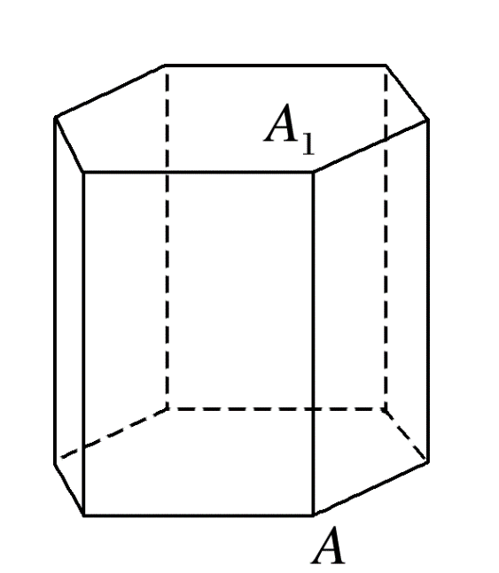
12.《九章算术》中，称底面为矩形且有一侧棱垂直于底面的四棱锥为阳马.设AA₁是正六棱柱的一条侧棱，如图，若阳马以该正六棱柱的顶点为顶点，以AA₁为底面矩形的一边，则这样的阳马的个数是
A.8 B.12 C.16 D.18
√
1
2
3
4
5
6
7
8
9
10
11
12
13
14
15
16

Slide 50
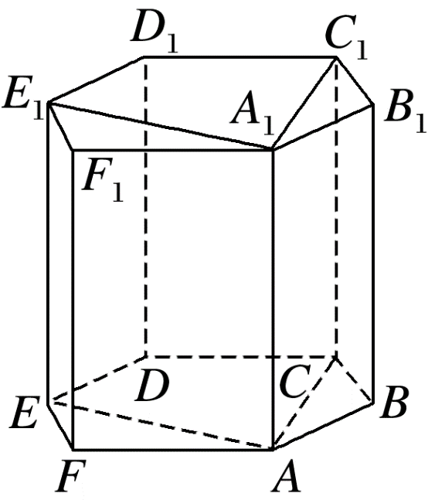
解析 如图，根据正六边形的性质，则D₁－A₁ABB₁，D₁－A₁AFF₁满足题意，
而C₁，E₁，C，D，E和D₁一样，有2×4＝8(个)，
当A₁ACC₁为底面矩形时，有4个满足题意，
当A₁AEE₁为底面矩形时，有4个满足题意，
故共有8＋4＋4＝16(个).
1
2
3
4
5
6
7
8
9
10
11
12
13
14
15
16

Slide 51
13.如图所示，在连接正八边形的三个顶点而成的三角形中与正八边形有公共边的三角形有_____个.
40
解析 满足条件的有两类：
第一类，与正八边形有两条公共边的三角形有8个；
第二类，与正八边形有一条公共边的三角形有8×4＝32(个)，
所以满足条件的三角形共有8＋32＝40(个).
1
2
3
4
5
6
7
8
9
10
11
12
13
14
15
16

Slide 52
14.体育老师把9个相同的足球放入编号为1,2,3的三个箱子中，要求每个箱子放球的个数不少于其编号，则不同的放球方法有____种.
10
解析 首先在三个箱子中放入个数与编号相同的球，这样剩下三个足球，这三个足球可以随意放置，
第一种方法，可以在每一个箱子中放一个，有1种放法；
第二种方法，可以把球分成两份，1和2，有3×2＝6(种)放法；
第三种方法，可以把三个球都放到一个箱子中，有3种放法.
综上可知，共有1＋6＋3＝10(种)放球方法.
1
2
3
4
5
6
7
8
9
10
11
12
13
14
15
16

Slide 53
拓广探究
15.现有某类病毒记作X_{m}Y_{n}，其中正整数m，n(m≤7，n≤9)可以任意选取，则不同的选取种数为____，m，n都取到奇数的概率为________.
63
解析 因为正整数m，n满足m≤7，n≤9，
所以(m，n)所有可能的取值有7×9＝63(种)，
其中m，n都取到奇数的情况有4×5＝20(种)，
1
2
3
4
5
6
7
8
9
10
11
12
13
14
15
16

Slide 54
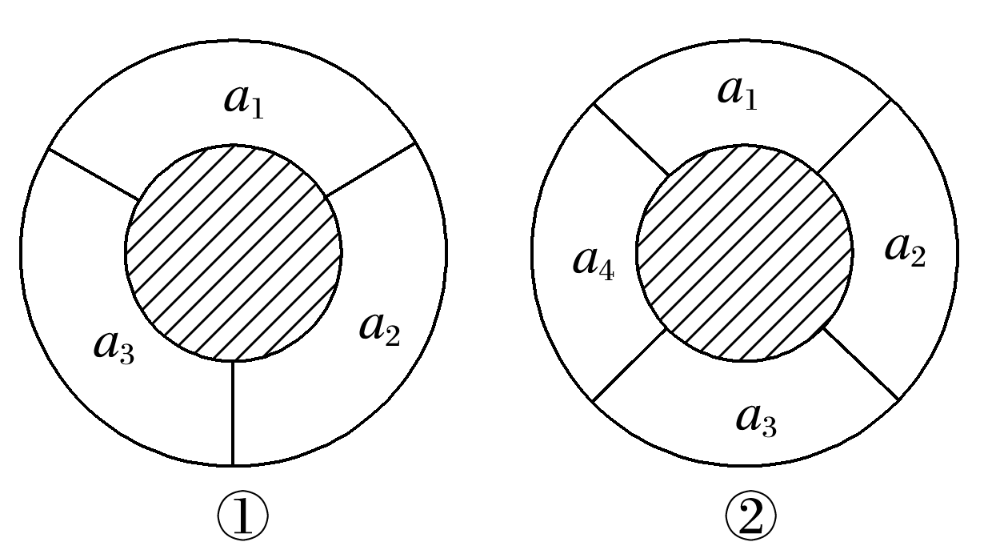
16.一个同心圆形花坛，分为两部分，中间小圆部分种植草坪和绿色灌木，周围的圆环分为n(n≥3，n∈N*)等份，种植红、黄、蓝三种颜色不同的花，要求相邻两部分种植不同颜色的花.
(1)如图①，圆环分成3等份，分别为a₁，a₂，a₃，则有多少种不同的种植方法？
1
2
3
4
5
6
7
8
9
10
11
12
13
14
15
16

Slide 55
解 先种植a₁部分，有3种不同的种植方法，再种植a₂，a₃部分.
因为a₂，a₃与a₁的颜色不同，a₂，a₃的颜色也不同，所以由分步计数原理得，不同的种植方法有3×2×1＝6(种).
1
2
3
4
5
6
7
8
9
10
11
12
13
14
15
16

Slide 56
(2)如图②，圆环分成4等份，分别为a₁，a₂，a₃，a₄，则有多少种不同的种植方法？
解 当a₁，a₃不同色时，
有3×2×1×1＝6(种)种植方法；
当a₁，a₃同色时，有3×2×1×2＝12(种)种植方法，
由分类计数原理得，共有6＋12＝18(种)种植方法.
1
2
3
4
5
6
7
8
9
10
11
12
13
14
15
16

Slide 57
本课结束
更多精彩内容请登录：www.xinjiaoyu.com

